Slide 1
Python
by Leyan

Slide 2
主題目錄
基礎介紹
開發工具
基礎語法
模組
進階應用

Slide 3
基礎介紹

Slide 4
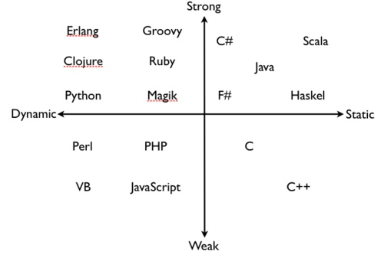
基礎介紹
什麼是Python?
Python，是一種物件導向、直譯式的程式語言。
語法上屬於強型別，動態定型檢查的程式。
它包含了一組功能完備的標準庫，能夠輕鬆完成很多常見的任務。
語法簡單，與其它大多數程式設計語言使用大括弧不一樣，它使用縮排來定義語句塊。
Python具備垃圾回收功能，能夠自動管理記憶體使用。
它經常被當作腳本語言用於處理系統管理任務和網路程式編寫，然而它也非常適合完成各種高階任務。
Python虛擬機本身幾乎可以在所有的作業系統中運行。
Python的官方直譯器是CPython，該直譯器用C語言編寫，是一個由社群驅動的自由軟體。
支援命令式程式設計、物件導向程式設計、函數式編程、面向側面的程式設計、泛型編程多種編程範式。

Slide 5
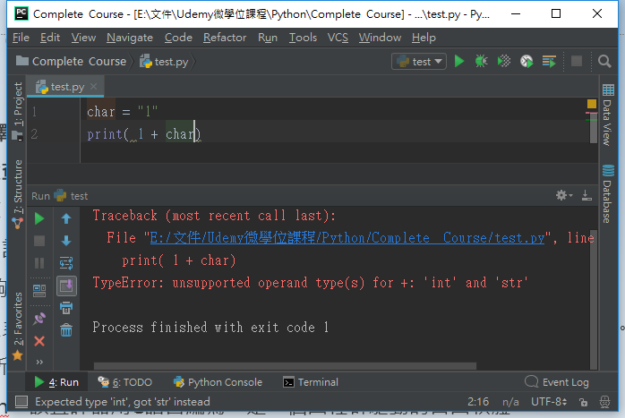
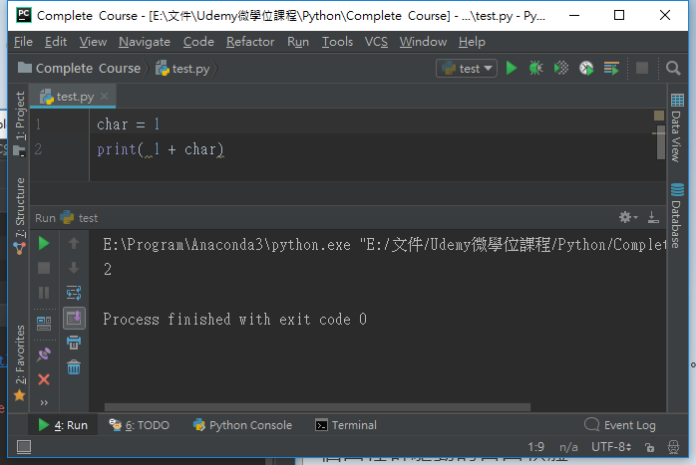
基礎介紹
Execute success
Execute Failed

Slide 6
開發工具

Slide 7

Pycharm
PyCharm是一個用於計算機編程的集成開發環境，
主要用於Python語言開發，由捷克公司JetBrains開發。
提供代碼分析、圖形化調試器，集成測試器、集成版本控制系統，
並支持使用Django進行網頁開發。

Slide 8
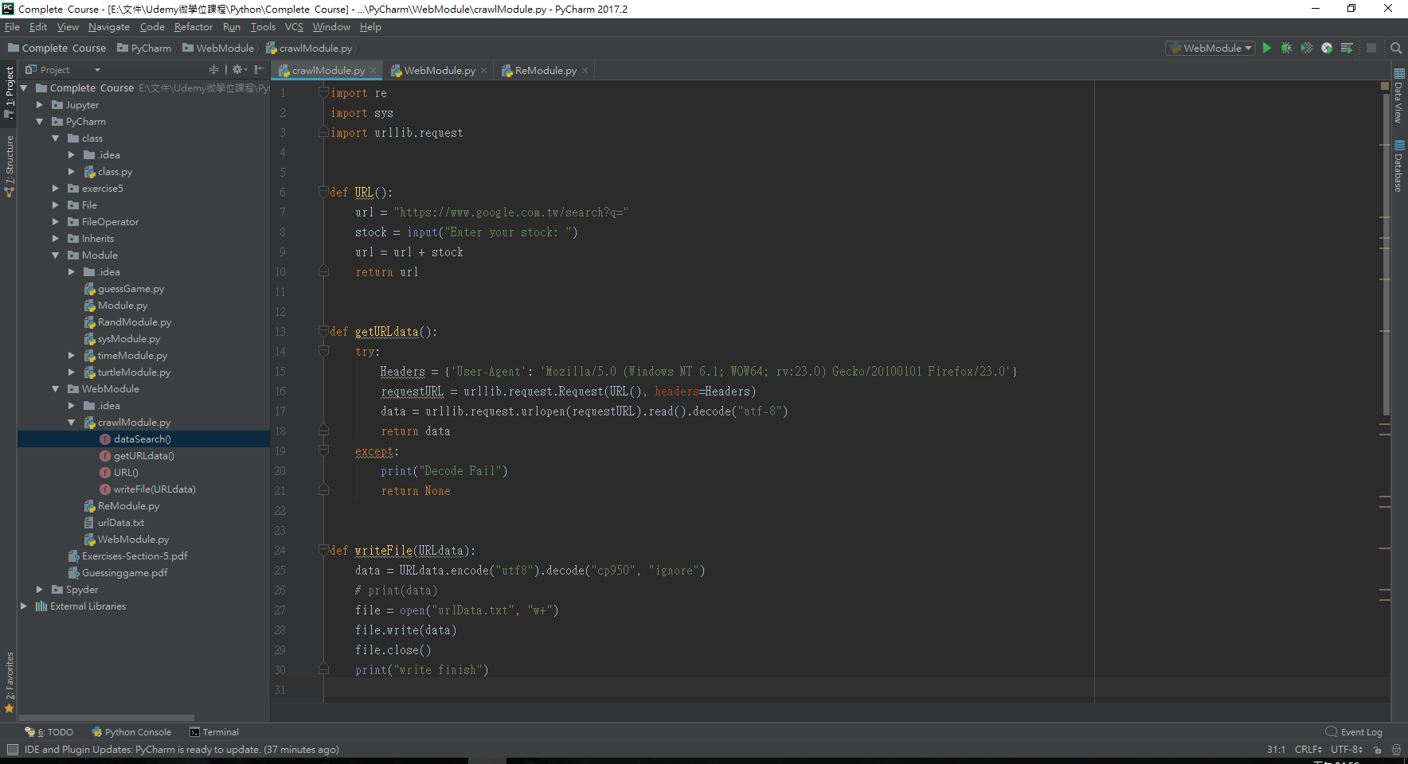
Pycharm
檔案目錄結構
工具列
程式碼編輯區
.py的檔案皆為python的原始碼檔案
function
專案瀏覽區

Slide 9

Jupyter
Jupyter前身為Ipython，為一個分散式的互動計算介面
可支援多種程式語言核心(Python2, Python3, R, Ruby, etc)
支援markdown(簡單的排版語法)、mathjax(撰寫數學式排版)
結合程序處理 & 輸出展示
支援平行運算

Slide 10
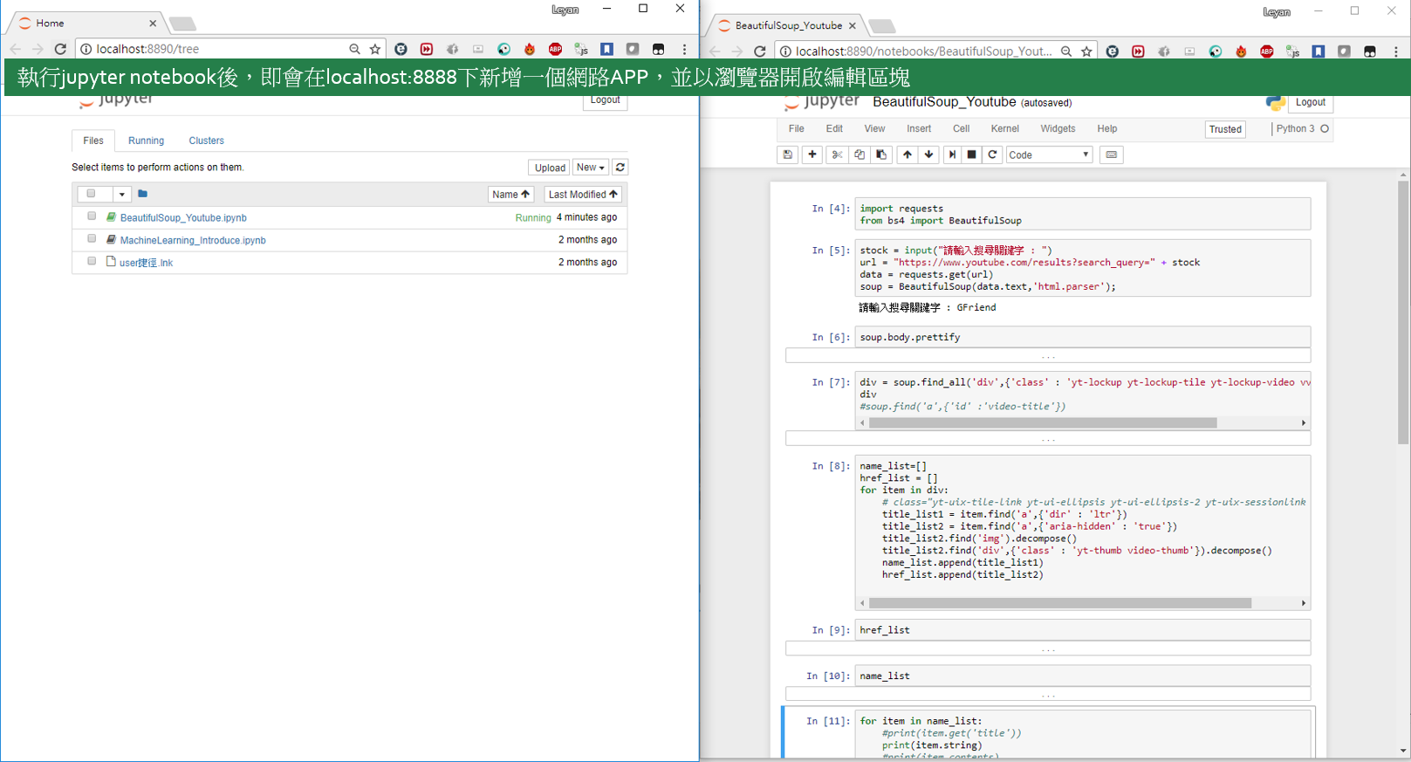
Jupyter
執行jupyter notebook後，即會在localhost:8888下新增一個網路APP，並以瀏覽器開啟本機工作區塊
工具列
程式碼編輯區
InLine區塊
Upload : 我們可以上載一個檔案至工作區
New : 我們可以直接新增一個ipython notebook 原始碼檔案
副檔名為.ipynb
每個InLine區塊即為一個Cell
包括程式碼編輯區&及時預覽
點選工作區的.ipynb檔案即立即連動自相對的notebook server，
並開啟如右圖的notebook編輯區塊
本機工作區

Slide 11

Spyder
Spyder（前身為Pydee）是一個使用Python語言的開放原始碼跨平台
科學運算IDE。Spyder整合了NumPy(數據庫模組)，SciPy(科學計算模
組)，Matplotlib(繪圖系統模組)與 IPython，以及其他開源軟體。

Slide 12
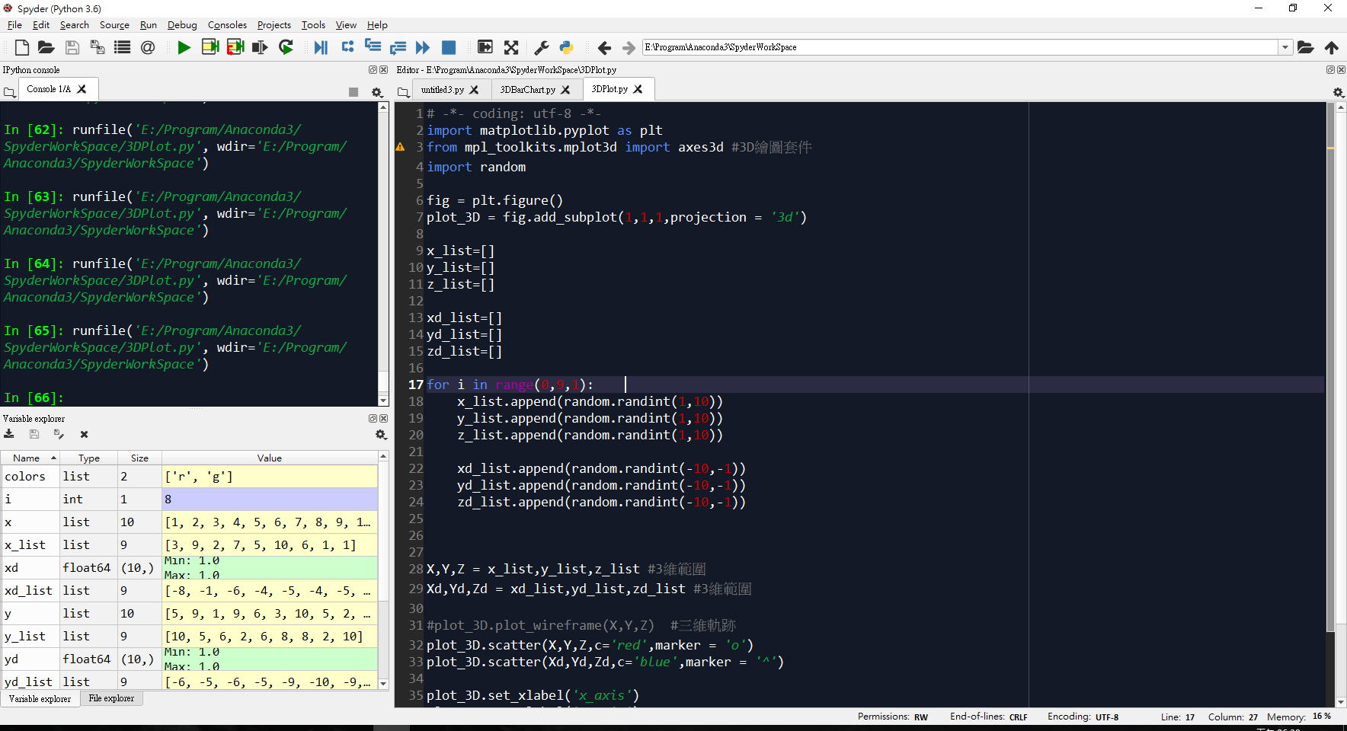
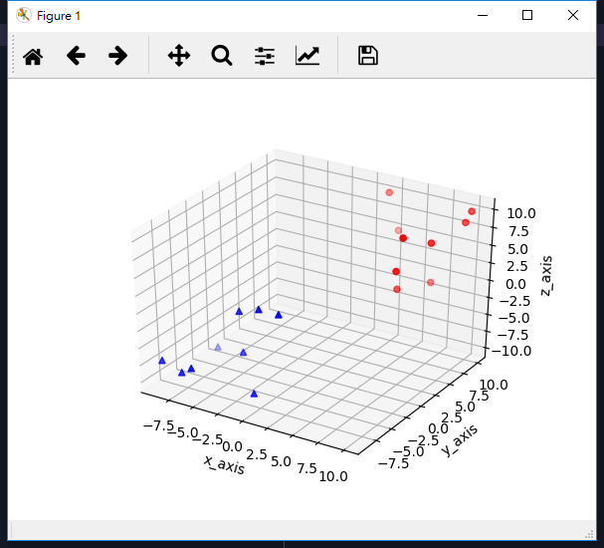
Spyder
工具列
程式碼編輯區
視覺化圖形預覽視窗
Ipython console區塊
變數即時預覽視窗
預設是顯示在Ipython console區塊
可以至Tools -> Preferences 裡去設定改以圖形化視窗顯示
此為Qt5

Slide 13
基礎語法

Slide 14
Function
abs( number ) : number 絕對值
bool(object) : true | false 物件內容判斷指令
dir(object) 列出物件所有方法
help(object.method()) 物件方法說明指令
eval (“運算式”) 可執行運算式字串編譯 ex : eval(“print('hello')”) 、 eval(' 0xff * 0x5c')
exec (“運算式”) 可執行複雜運算式字串編譯 ex : exec("""print('a')""")
float(object) object : (Number or String) -> float
int(object) object : (Number or String) -> int
str(object) object -> String
len(String) : int 回傳字串長度

Slide 15
Function – customize
def func_name ( parameter ):
# Expression
return parameter
Function – 輸入輸出
Integer = input([prompt]) 獲取控制台的輸入為數值
String = raw_input([prompt]) 獲取控制台的輸入為字串，返回字串類型
注意：python3 裡 input() 預設接收到的輸入皆為 str 類型。
PlaceHolder
String = ("Hello print %s %i")
strWithPara = String %( a , b )

Slide 16
集合型態 – List
宣告 :
List = [ obj1 , obj2 , obj3 , ... ]
方法 :
max( list ) : 回傳list中最大值
min( list ) : 回傳list中最小值
sum( list ) : 回傳list中所有元素總和
list(para ) : 回傳可變動list (para可為一個Range或是String)
http://www.kaiching.org/2011/03/python-listtype.html

Slide 17
集合型態 – Dictionary
宣告 :
Dict= { key1 : obj1 , key2 : obj2 , key3 : obj3 , ... }
方法 :
Dict [key] 從 Dict 中取得 key 的 value
Dict [key] = value 將 Dict 的 key 指定為 value
del Dict [key] 刪除 Dict 中 key 所指定的 value
key in Dict 判斷 key 是否在 Dict 中
key not in Dict 判斷 key 是否不在 Dict 中
iter( Dict ) 回傳由 Dict 的 key 建立的迭代器
len( Dict ) 回傳 Dict 的配對資料個數
http://www.kaiching.org/2011/03/python-dicttype.html

Slide 18
集合型態 – Set
在Python中，集合（Set）是無序、元素不重複的集合。
在Python3中，要建立集合，可以使用{}包 括元素的實字方式來建立集合。
宣告 :
Set = { obj1 , obj2 , obj3 ... }
方法 :
基本操作：
Set.add( 'x' ) #添加一項
Set.update([ 10 , 37 , 42 ]) #在s中添加多項
Set.remove(object) #刪除一項
len(Set) #回傳set 的長度

Slide 19
集合型態 – Tuple
元組(Tuple) 一旦建立，就不能以任何方式改變它。這點與Python中的字串類似,所以我們說元組和字串都是不可變的序列.元組也支持索引和分片操作. 宣告 :
Tuple = ( obj1 , obj2 , obj3 ... )
方法 :
基本操作：
Tuple[ index ] #取得該位置上的元素
len(Tuple) #回傳tuple 的長度

Slide 20
For - loop
for var in range( start , end , modified ):
#expression
for index, element in enumerate(list):
print '%d %s' % (index, element)

Slide 21
例外處理
try:
f = open('myfile.txt')
s = f.readline()
i = int(s.strip())
except OSError as err:
print("OS error: {0}".format(err))
except ValueError:
print("Could not convert data to an integer.")
except:
print("Unexpected error:", sys.exc_info()[0])
finally:
file.close()
http://allenchien.logdown.com/posts/425530
try:
f = open('myfile.txt')
s = f.readline()
i = int(s.strip())
except OSError as err:
print("OS error: {0}".format(err))
except ValueError:
print("Could not convert data to an integer.")
except:
print("Unexpected error:", sys.exc_info()[0])
else:
file.close()

Slide 22
File
宣告 :
file object = open( “ file_name ” [, access_mode] [, buffering] )
file_name：要存取的檔案名稱的字串值。
access_mode：決定了打開檔的模式：唯讀，寫入，追加等，
預設檔存取模式為唯讀(r)。
buffering: 如果buffering的值被設為0，就不會有暫存。
如果buffering的值取1，存取檔時會暫存行。
如果將buffering的值設為大於1的整數，這就是暫存區的緩衝大小。
如果取負值，暫存區的緩衝大小則為系統預設。
http://www.runoob.com/python/python-files-io.html

Slide 23
File - Operation
http://www.runoob.com/python/file-methods.html
close()方法 : file.close()
刷新緩衝區裡任何還沒寫入的資訊，並關閉該檔，這之後便不能再進行寫入。
write()方法 : file.write(string)
可將任何字串寫入一個打開的檔。需要重點注意的是，Python字串可以是二進位資料，而不是僅僅是文字。write()方法不會在字串的結尾添加分行符號('\n')。
read()方法 : file.read([count])
從一個打開的檔中讀取一個字串。需要重點注意的是，Python字串可以是二進位資料，而不是僅僅是文字。
文件定位
tell() : 方法告訴你檔內的當前位置
seek(offset [,from] )方法改變當前檔的位置。
offset變數表示要移動的位元組數。from變數指定開始移動位元組的參考位置。
重新命名 os.rename(current_file_name, new_file_name)
删除文件 os.remove(file_name)
創建目錄 os.mkdir(“dir_name")
使用os module
http://www.runoob.com/python/os-file-methods.html

Slide 24
Class
def func_name(self, para1, para2):
#Expression
若 func_name為 __init__這個特定的名稱，則用來定義類別的物件建立方法，要進行的初始化動作。
第一個self參數代表建立的類別實例，在Python中，實例可操作的方法，第一個參數必須明確作為接受實例之用，慣例上取名為self名稱。__init__之後則可指定初始化時所必須給定的資料。
Ex 1 :
class ClassName:
pass #直接略過定義類別特性
Ex 2 :
class Students:
def __init__(self,name,age,grade):
self.name = name
self.age = age
self.grade = grade
def out(self):
print(self.name)
def display(self):
return ("Student name is " + self.name)
S1 = Students("Bob",12,"6th")
S1.out()
print (S1.display())

Slide 25
Class - operation
hasattr( object ,“property_name”) #檢驗該object是否存在屬性
getattr(object , “property_name”) #取得該object的屬性
setattr(object , “ property_name ”, value ) #事後設定該object的屬性和值
Class – 繼承
https://openhome.cc/Gossip/Python/Inheritance.html
Python中繼承的語法，是在類別名稱旁使用括號表明要繼承的父類別
class Parent:
n = 10
def __init__(self):
print("Parent Initialized")
def parentFunc(self):
print("Parent Func called")
def setN(self, input):
Parent.n = input
def showN(self):
print(str(Parent.n))
class Child(Parent):
def __init__(self):
print ("Child class initialized")
def childFunc(self):
print("Child being called")
def showN(self):
print(str(Parent.n + 10))

Slide 26
模組介紹

Slide 27
Python 基礎模組
random 亂數模組 random
os 作業系統相關模組 os
sys 系統相關的資訊模組 sys
time 定義時間、時鐘、計時相關的模組 time
turtle繪圖工具模組 turtle
使用方式 :
import module
import module. 子套件
from module import 子套件

Slide 28
Python 網路爬蟲模組
BeautifulSoup 網頁資訊結構函式庫 BeautifulSoup
(目前已被移植到bs4的模組底下)
requests 網路請求模組 requests
使用方式 :
from bs4 import BeautifulSoup
req = requests.get(url)
soup = BeautifulSoup(req.text, parser ) (parser通常都使用'lxml')

Slide 29
Python 數據分析模組
Matplotlib.pyplot 視覺化數據函式庫 matplotlib
NumPy 科學計算模組 NumPy
Pandas 資料結構化模組 Pandas
資料結構化數據:
import Pandas as pd
df = pd.read_csv('資料來源', sep=“分隔符號", names=[資料上方的Col欄位])
dataSet = {'col': [list of data], 'col2': [list of data],..., 'coln': [list of data],}}
df = pd.DataFrame(data= dataSet )
視覺化數據:
import matplotlib.pyplot as plt
data. plot(kind = Graph Style) 或是 plt.plot([X軸數據],[Y軸數據])
plt.show()
來源為檔案
來源為自定義資料

Slide 30
進階應用

Slide 31
網路爬蟲 – Youtube頻道 點閱率資訊
發出請求
Local端
組url
Crawl Data
Youtube
透過YouTube API V3
取得資料
回應
Sheet : 喜愛頻道
Youtube
ChanneList Info
Pandas
DataFrame
to_excel()
Excel file
MatPlotLib.pyplot
產製
數據分析圖
寫入
x_axis : youtuber name
y_axis : subdescribe count

Slide 32
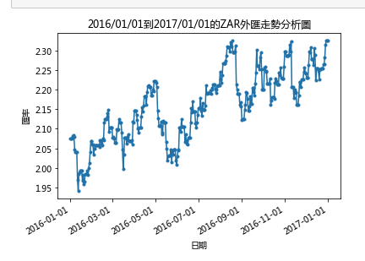
資料分析圖 – 外幣日圓匯率
Local端
Os Module
讀檔取得資料
Folder底下的
Csv 外匯紀錄
Pandas
For – Loop :
read Path &and find file
外匯csv檔案路徑
DataFrame
For - Loop
讀取csv路徑
For - Loop
Os Module
外匯表格
DataFrame
iloc[c]['路徑']
個別讀檔並
串接dataFrame
JYD外匯
DataFrame
MatPlotLib.pyplot
產製
數據分析圖
x_axis : df['日期'].tolist()
y_axis : df['匯率'].tolist()

